Slide 1



Slide 2
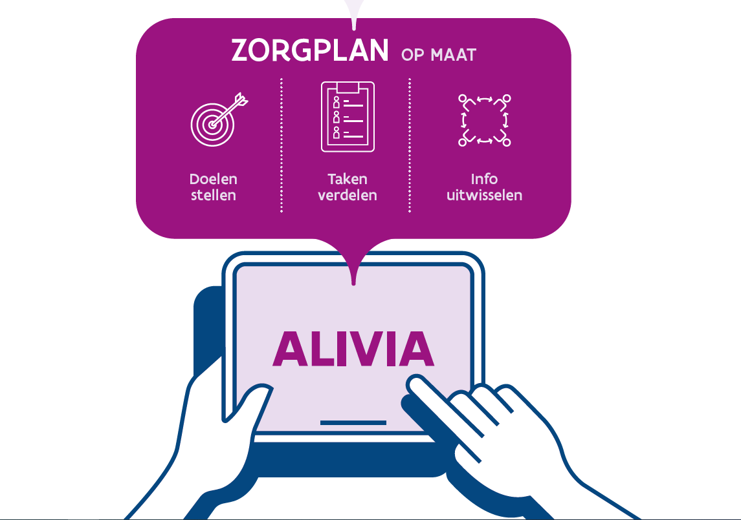
Een overzichtelijk instrument voor samenwerking en planning
Zorgtaken
Welke taken moeten daarvoor gebeuren
Zorgteam
Wie neemt welke taken op zich?
Overleg en samenwerking
Boodschappen en informatie uitwisselen
Overzicht en inspraak
De persoon met een zorgnood en zijn mantelzorger hebben zicht op het geheel
Notes:
Alivia is dus een instrument om een zorgplan mee te maken.
Een praktisch zorgplan waarin staat welke zorg- en ondersteuning iemand moet krijgen, wanneer wat gepland staat en wie dat moet doen. Met een overzicht van wie er allemaal bij betrokken is, wie er welke rol in speelt.
Voor de persoon met een zorg- en ondersteuningsnood:
Kan duidelijk zijn wensen kenbaar maken en beslist over wat er gedaan wordt qua hulp en zorg
Behoudt het overzicht over wat wanneer en door wie gebeurt
Beschikt over dezelfde informatie als zijn zorg- en ondersteuningsteam
Kan gemakkelijk volgen en beheren wie deel uitmaakt van het team dat hem verzorgt en ondersteunt.
Voor de zorgaanbieder:
Gemakkelijker en beter samenwerken met andere zorgaanbieders
Duidelijke doelstellingen en taakafspraken
Gemakkelijk en veilig (niet-dringende) informatie of boodschappen rond de zorgplanning van de persoon uitwisselen
Overzicht van wat wanneer gebeurd is of moet gebeuren
Toegang tot dezelfde informatie: iedereen is op de hoogte van de zorg- en ondersteuningsbehoeften van de patiënt
Een veilige, digitaal toegankelijke plek om het zorg- en ondersteuningsplan en de uitvoering daarvan bij te houden

Slide 3
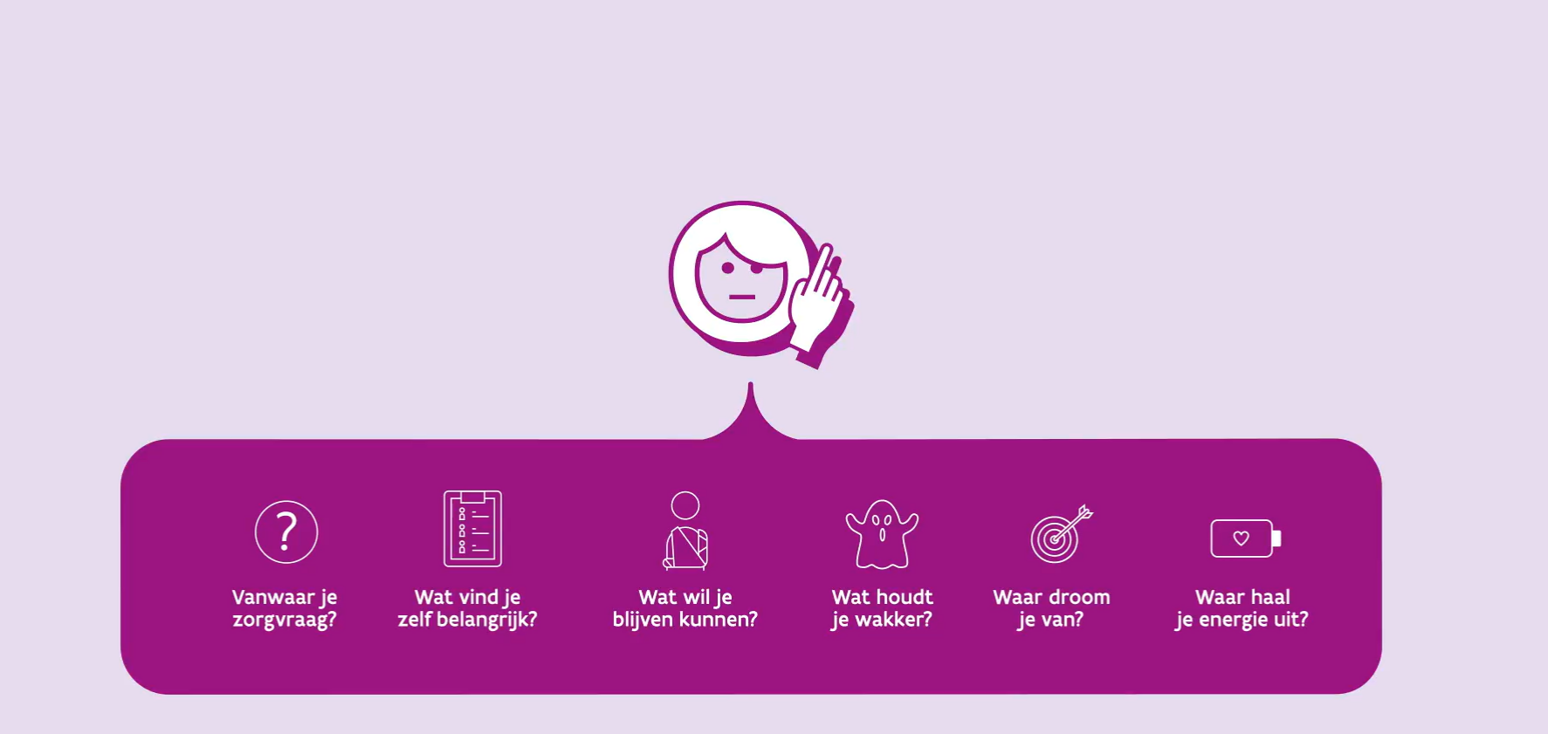
Een instrument
om doelgerichte zorg te stimuleren
Levensdoelen:
wat wil de persoon kunnen, doen of bereiken in zijn dagelijkse leven
Zorgdoelen:
wat willen we bereiken met de zorg- en hulpverlening die we aanbieden?
Notes:
En dat idealiter vertrekt vanuit doelen: de doelen die voor de persoon met ene zorg- en ondersteuningsnood belangrijk zijn en die de prioriteit moeten zijn voor de zorg- en ondersteuning. Die zogeheten levensdoelen vormen de basis waar de zorgdoelen van zijn afgeleid.
Alivia moet een hulpmiddel zijn om zorg en ondersteuning op een andere manier te organiseren. We spreken dan over doelgerichte zorg. De noden, wensen en doelen van de zorgbehoevende moeten het uitgangspunt zijn voor de zorgverlening. De kern van doelgerichte zorg is op zoek gaan naar wat betekenisvol en belangrijk is voor de persoon met een zorgnood. En dat gebruiken als richtsnoer voor de zorg en ondersteuning, zonder je al te veel te laten leiden door doelen die door andere personen gesteld worden.
Belangrijk is ook om op zoek te gaan naar de onderliggende waarden die een persoon heeft en die betekenisvol zijn voor die persoon. Een valkuil is dat we heel snel hulp en ondersteuning gaan aanbieden vanuit het aanbod dat we hebben in een bepaalde expertise. We zien een bepaalde nood en kunnen daar als zorgverlener iets aan doen. Maar we zouden eerst voldoende vragen moeten stellen wat die persoon zelf wenst en wat het bredere verhaal is van die persoon.
Dit vereist meer samenwerking tussen zorgverleners, welzijnswerkers, de zorgbehoevende zelf en diens naaste omgeving. Alivia moet een instrument zijn om deze doelstelling waar te maken. Het zal de gegevensuitwisseling tussen zorgaanbieders verbeteren en nieuwe samenwerkingsvormen mogelijk maken. Maar zeker ook voor de persoon met een zorgnood zal Alivia een belangrijke meerwaarde hebben. Het moet zelfmanagement, zorgcoördinatie en casemanagement mogelijk maken.
Klik voor video: een thuisverpleegkundige die al met Alivia aan de slag ging, legt uit wat doelgerichte zorg voor haar betekent.

Slide 4
Niet voor elk gebroken been
Bijvoorbeeld: een zorgplan voor Jules
  74 jaar,
  Leeft samen met vrouw op huurappartement
  Zijn vrouw heeft Alzheimerdementie
  Heeft een stadstuin waarin hij zelf groenten kweekt,
  Merkt verlies aan kracht en toenemend beven in beide benen.
  Zicht gaat geleidelijk aan achteruit, draagt een bril,
  Meldt zich bij de huisarts omwille van toenemende klachten,
  Huisarts stelt voor om te starten met Alivia.
Notes:
Voor wie is alivia een meerwaarde?
Voorbeeld van een fictieve casus waarin ene zorgplan voor Alivia een meerwaarde kan zijn

Slide 5
Niet voor elk gebroken been
In eerste instantie richt Alivia zich op:
Personen met complexe zorg- en ondersteuningsnoden in hun (vervangende) thuiscontext
Zorgaanbieders uit de eerstelijnsgezondheidszorg, zoals huisartsen, thuisverpleegkundigen of -verzorgenden, paramedici e.a.
Welzijnswerkers uit het algemeen welzijnswerk, gezinszorg of de zorg voor personen met een handicap
Informele zorgaanbieders zoals mantelzorgers
In de regelgeving: onderscheid tussen een “beperkt procesniveau” en “complex procesniveau”.
Notes:
Doelgericht werken heeft zijn meerwaarde in complexe casussen, bij personen met een langdurige ondersteuningsnood of met vragen op verschillende terreinen, zoals combinaties van fysieke en mentale gezondheidsklachten en sociale of financiële problemen. In zo’n situaties zijn er vaak sowieso al verschillende disciplines betrokken. Als die expertises beter samenwerken aan wat echt belangrijk is voor de zorgbehoevende persoon, zal dat voor elk van hen meer efficiëntie en resultaten opleveren.
Bij een complex procesniveau zijn er zorgverleners betrokken uit verschillende domeinen en een amalgaan aan noden of problemen. De complexiteit is dan zodanig dat een zorgplan nodig is en er zelfs iemand de coördinatie over dat plan in handen moet nemen.

Slide 6
Niet voor elk gebroken been
In de regelgeving: onderscheid tussen
een “beperkt procesniveau” en “complex procesniveau”.
Verplichte principes bij een complex procesniveau:
Principe 1: startoverleg met de persoon met een zorgnood en zijn zorgteam & nadien regelmatig overleg
Principe 2: levensdoelen formuleren
Principe 3: een zorg- en ondersteuningsplan opstellen
Principe 4: een zorg- en ondersteuningsteamsamenstellen, evt met een zorgcoördinator
Principe 5: een casemanger indien nodig
Notes:
Eind 2023 keurde de Vlaamse Regering het besluit goed dat vastlegt volgens welke basisprincipes de zorgverleners zich moeten organiseren om doelgerichte zorg te kunnen bieden. In dat besluit wordt ene odnerscheid gemaakt tussne ene zogeheten beperkt procesniveau en complex procesniveau.
Bij een complex procesniveau moeten een aantal werkingsprincipes gevolgd worden. Voor de zorgbehoevende persoon en diens mantelzorgers moet dit een zorg opleveren die hij beter zelf kan sturen en opvolgen en die er nog meer gericht is om de doelen te behalen die voor die persoon belangrijk zijn. Voor de zorgverlener moet dat leiden tot meer efficiënte zorg, met meer heldere taakverdeling en inbreng van expertise uit verschillende zorg- en welzijnshoeken.”
In een complexe zorgsituatie moeten altijd levensdoelen geformuleerd worden: een weergave van de wensen, behoeften en drijfveren van een zorgbehoevend persoon en het eindelijke doel waar het hele zorgpakket van die persoon aan moet bijdragen.
In situaties waar een omvangrijker zorg- en ondersteuningsteam betrokken is of waar er een groot aantal of complexe zorg- en ondersteuningsnoden is, moet een startoverleg kunnen plaatsvinden tussen de persoon met een zorgnood en zijn zorgteam. Regelmatig overleg tussen de leden van het zorg- en ondersteuningsteam is een must.
In dergelijke complex zorgsituaties zal altijd een zorg- en ondersteuningsplan opgesteld moeten worden. Dat bevat de soms vele zorg- en ondersteuningsnoden en -doelen, de leden van het zorg- en ondersteuningsteam, afspraken en taken rond de zorg en ondersteuning en de communicatie hierover.
Binnen het zorgteam kan een zorgcoördinator worden aangesteld, die het overzicht bewaart over de zorg en ondersteuning, het zorgplan opvolgt, de persoon bevraagt over de uitvoering en indien nodig bijstuurt.
In uitzonderlijke situaties, wanneer er geen zorgplan is, maar wel nodig is of waar de uitvoering van het zorgplan mank loopt, kan een onafhankelijke en neutrale casemanager worden aangesteld om het zorgproces te starten of te herstellen.
Het gaat hier om algemene, maar belangrijke principes. Samen met de zorgsectoren, onze eerstelijnszones en ons expertisecentrum voor de eerste lijn VIVEL zullen we een methodiek ontwikkelen hoe deze principes in de praktijk omgezet kunnen worden en daar de komende jaren gerichte opleiding en vorming over aanbieden aan de zorgverleners op het terrein.
.

Slide 7
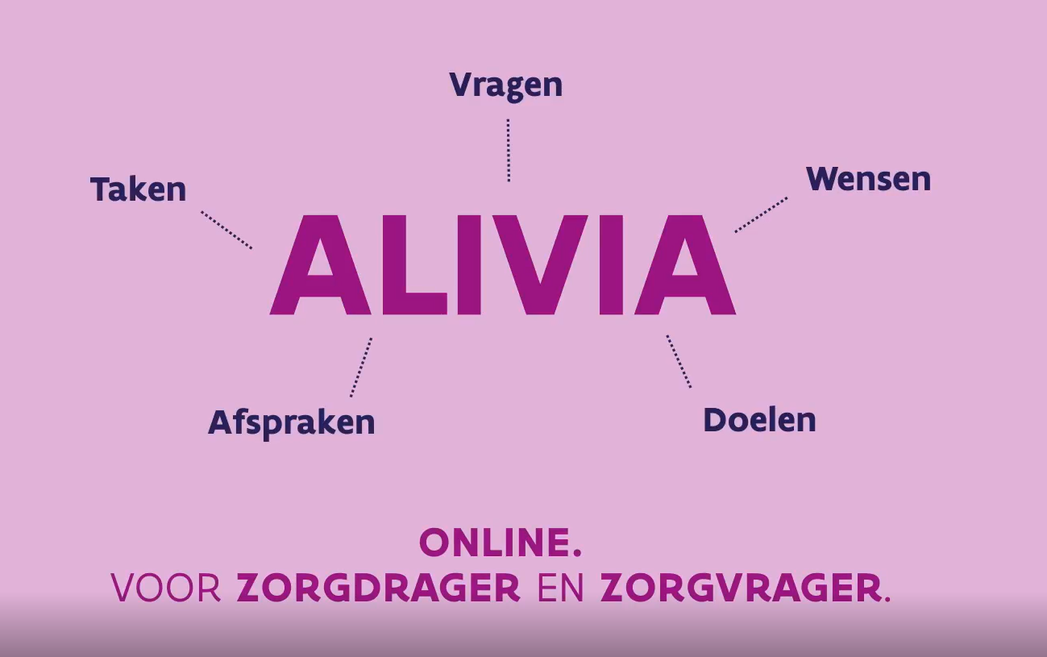
Overleg
Alivia is hét digitale samenwerkingsplatform voor zorgplanning, waarbij de persoon met zorgnood centraal staat en actief deelneemt.
Het biedt ondersteuning bij de succesvolle opmaak en opvolging van het zorgplan met het hele zorgteam.
Alivia wil de samenwerking binnen het zorgteam bevorderen via maximale transparante samenwerking en communicatie.
Notes:
Samengevat

Slide 8
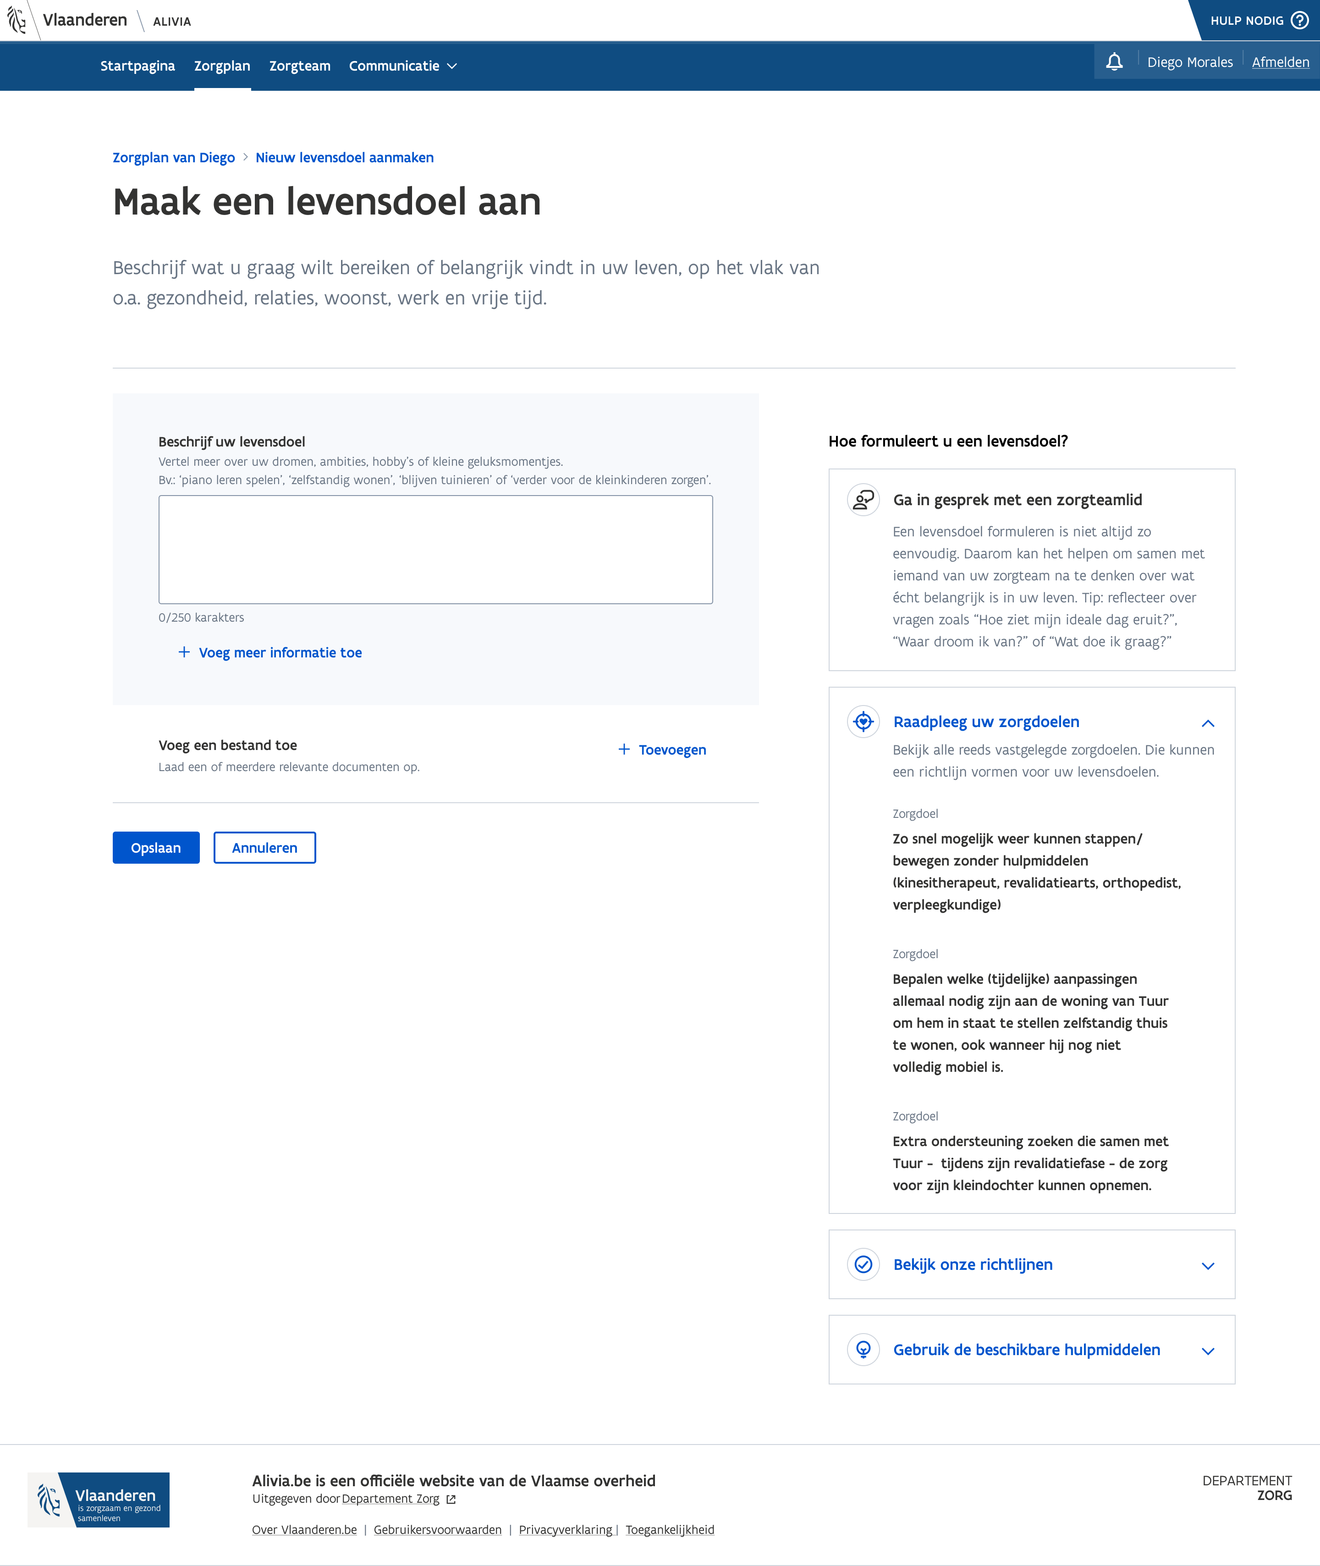
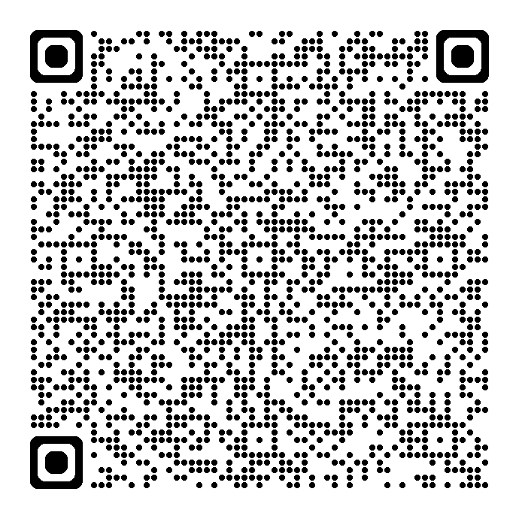
Overzichtelijke en gebruiksvriendelijke vormgeving
Levensdoelen maken
Surf zelf al eens door de schermen in dit model 👇
Notes:
Een blik op een paar schermen
Er wordt, samen met de persoon met een zorgnood, een zorgplan opgestart.
Hierbinnen wordt er, na de nodige gesprekken met de persoon, in Alivia genoteerd wat hij belangrijk vindt in zijn leven. We noteren wat hij zeker nog wil bereiken, of wil kunnen blijven doen.
Bv. Wil zijn passie voor tuinieren kunnen blijven uitoefenen, al dan niet in zijn stadstuin
Bv. Wil soms even iets voor zichzelf kunnen doen zonder zich zorgen te hoeven maken over zijn vrouw.

Slide 9
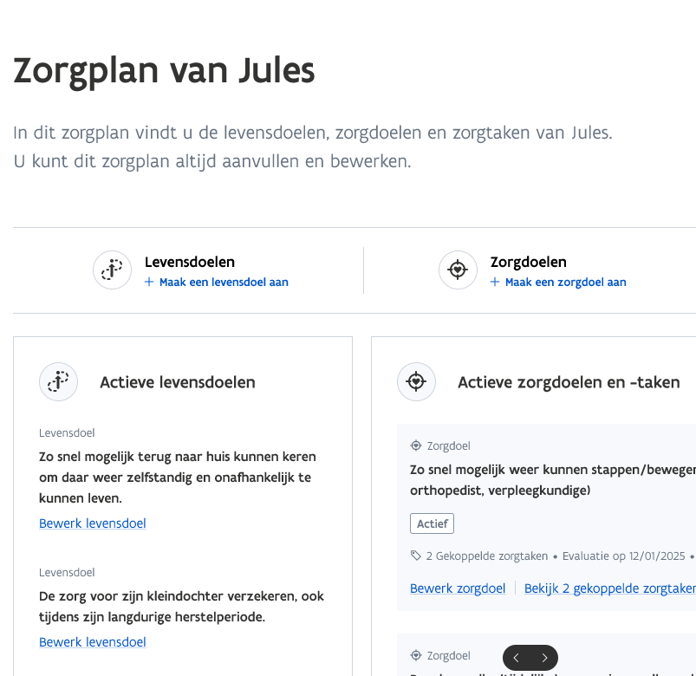
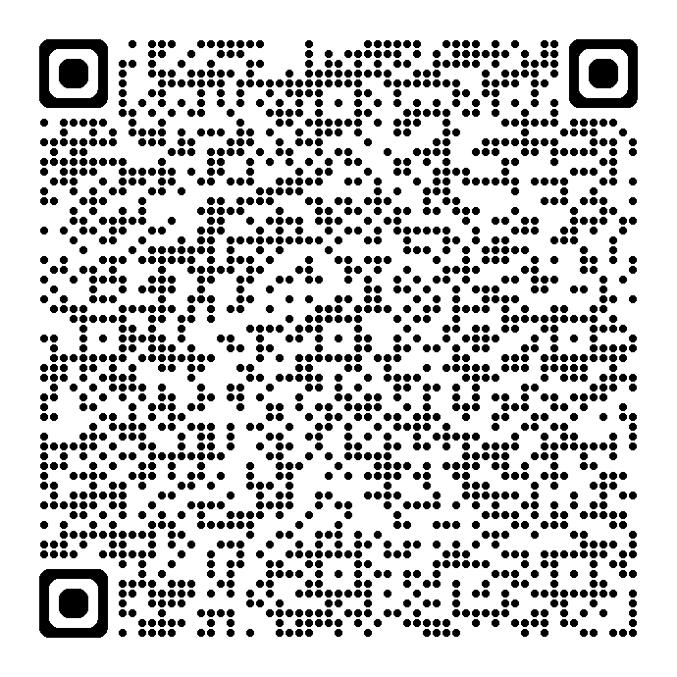
Overzichtelijke en gebruiksvriendelijke vormgeving
Zorgplan opstellen en overzien
Surf zelf al eens door de schermen in dit model 👇
Notes:
In het Zorgteam kan je bepalen wie er in het zorgteam zit. Alle nodige professionals en mantelzorgers worden toegevoegd aan het zorgplan.
Iedereen zal in de toekomst de volledige inhoud van het zorgplan kunnen zienen van Alivia en weet van elkaar wie erbij betrokken is.
Voorbeeld zorgteam:
Zijn dochter als mantelzorger
Kinesist
Huisarts
Oogarts
Ergotherapeut
Verzorger
Maatschappelijk werker van OCMW
Medewerker van een dagverzorgingscentrum

Slide 10
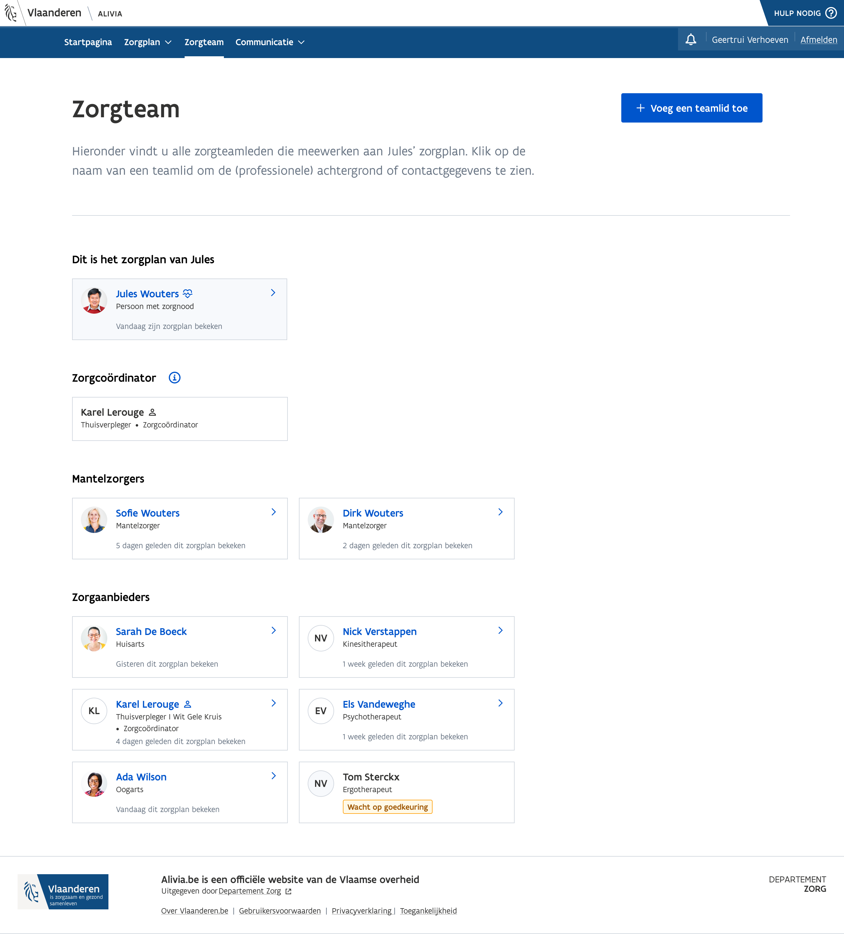
Overzichtelijke en gebruiksvriendelijke vormgeving
Zorgteam samenstellen
Surf zelf al eens door de schermen in dit model 👇
Notes:
In het Zorgteam kan je bepalen wie er in het zorgteam zit. Alle nodige professionals en mantelzorgers worden toegevoegd aan het zorgplan.
Iedereen zal in de toekomst de volledige inhoud van het zorgplan kunnen zienen van Alivia en weet van elkaar wie erbij betrokken is.
Voorbeeld zorgteam:
Zijn dochter als mantelzorger
Kinesist
Huisarts
Oogarts
Ergotherapeut
Verzorger
Maatschappelijk werker van OCMW
Medewerker van een dagverzorgingscentrum

Slide 11
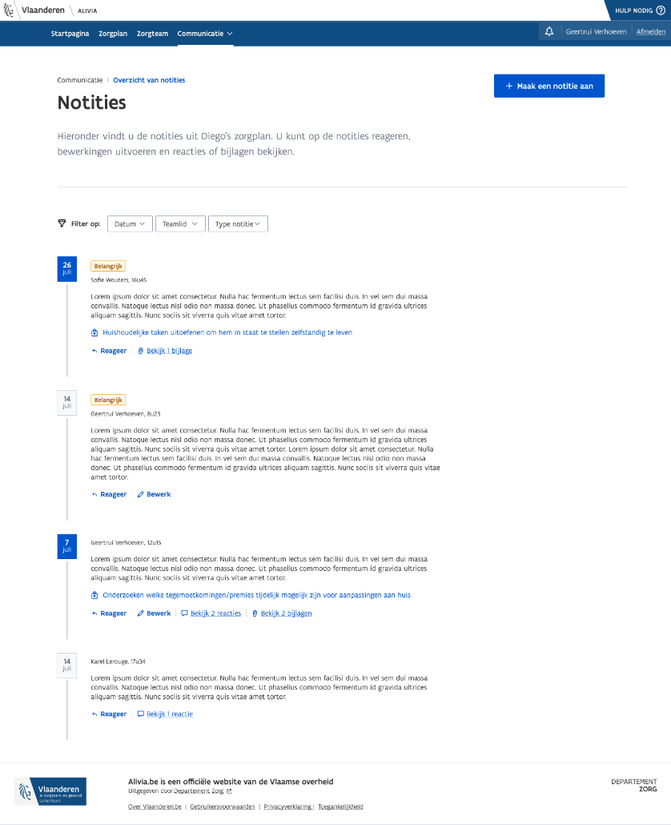
Overzichtelijke en gebruiksvriendelijke vormgeving
Notities uitwisselen
Surf zelf al eens door de schermen in dit model 👇
(niet-mobile versie)
Notes:
Een blik op de scchermen
Eenmaal de levensdoelen, zorgdoelen en zorgtaken zijn opgesteld, kan de dagdagelijkse zorg starten:
Taken kunnen worden afgevinkt, nieuwe kunnen altijd worden aangemaakt.
Tijdens de dagdagelijkse werking kunnen er losse notities worden genomen alsook notities worden geplaatst bij zorgtaken, zodat iedereen voldoende op de hoogte blijft van veranderingen.
hermen van Alivia

Slide 12
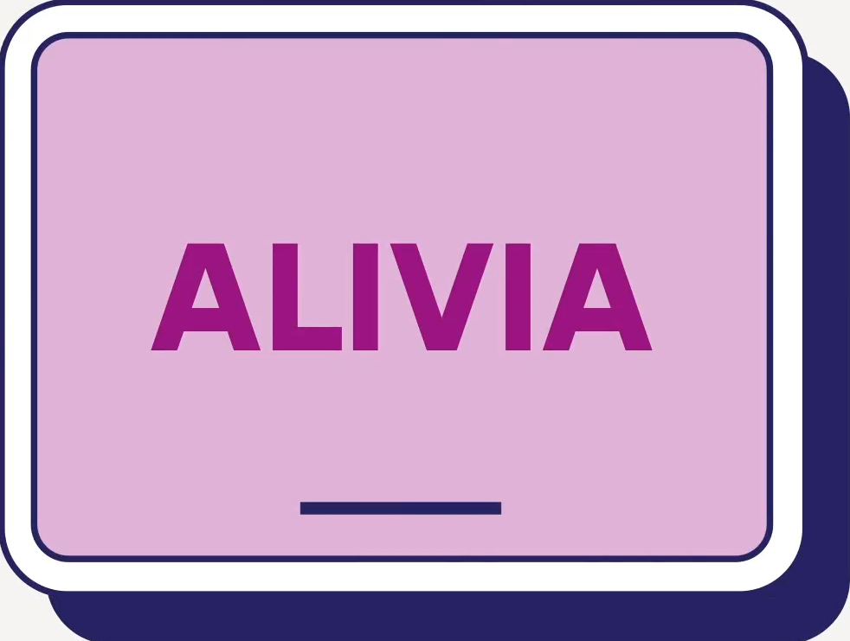


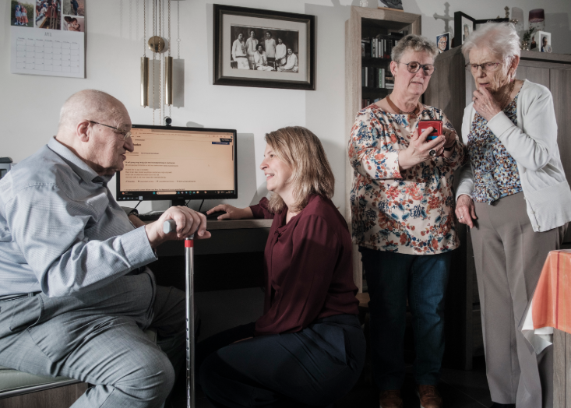

Alivia komt eraan
(maar is er nog niet)
Duidelijke meerwaarde voor mantelzorgers
Draagvlak voor doelgerichte zorg
Mensen eenvoudiger laten inloggen
Feedback over gebruiksvriendelijkheid en extra functies
Een duidelijke trekkersrol (zorgcoördinator) is een meerwaarde.
2022/23
2024
Technische ontwikkeling
Eerste pilootproject
Verdere ontwikkeling
Basisversie van Alivia wordt ontwikkeld in een participatief traject met de zorgsectoren en personen met een zorgnood & hun mantelzorgers
In Antwerpen en West-Vlaanderen testen 43 personen met een zorgnood & hun mantelzorgers en 213 zorgprofessionals een aantal maanden Alivia uit.
Alivia wordt aangepast op basis van feedback uit de piloot
Notes:
Een eerste basisversie van Alivia was ontwikkeld met een aantal basisfuncties om een digitale zorgplanning op te stellen, een zorgteam te laten samenwerken en personen met een zorgnood en hun mantelzorgers te betrekken.
Die basisversie werd uitgetest in reële zorgsituaties: in Antwerpen en West-Vlaanderen hebben 43 personen met een zorgnood en 213 zorgprofessionals een aantal maanden met Alivia gewerkt.
Wat wilden we te weten komen?
Werkt Alivia, wat maakt het gebruiksvriendelijk en is het een hulp en meerwaarde in de zorgplanning en de samenwerking, in de ondersteuning voor de mantelzorger en in het betrekken van de persoon met een zorgnood?
In welke mate lukt het al om met hulp van zo’n instrument de zorg op een andere, meer doelgerichte manier te bekijken en te organiseren, vertrekkend vanuit de vragen en wensen van de persoon met een zorgnood?
Resultaat piloot: enkele lessons learned
Mensen eenvoudig laten inloggen, mensen binnen zorgorganisaties juiste rechten geven in een digitale omgeving waar we veilig met gezondheidsgegevens willen werken botst op grenzen in de gebruiksvriendelijkheid. Zeker toegangen binnen zorgorganisaties liepen nog moeilijk.
Veel bruikbare feedback over bijvoorbeeld hoe informatie overzichtelijker kan worden weergeven en hoe duidelijker te maken wat je waar kan of moet doen in de toepassing.
Ideeën over extra functies in Alivia, zoals een agenda en een notificatiesysteem. Een aantal van die extra functies zijn in ontwikkeling voor de volgende versie.
De applicatie Alivia kan een meerwaarde zijn. Mantelzorgers bijvoorbeeld geven aan heel blij te zijn inzicht te krijgen bij het zorgplan van de persoon in kwestie.
Vrees op dubbelregistratie en extra werk is iets wat sterk leeft bij de professionals.
Doelgericht samenwerken begint te leven lokaal Het is ook duidelijk een meerwaarde voor de persoon met een zorgnood om via levensdoelen de eigen zorg op af te stemmen.
Het is voor mensen niet altijd gemakkelijk te benoemen wat ze belangrijk vinden of wat hen energie geeft. Nog meer ondersteuning bieden om van theorie naar praktijk te gaan zal nodig zijn.
Een duidelijke trekkersrol (zorgcoördinator) is een meerwaarde binnen doelgericht samenwerken/zorgplanning.
Het is belangrijk om het volledige zorgteam mee te hebben op de applicatie zodat dubbel werk vermeden wordt.
Met de feedback van de piloten wordt aan een nieuwe versie van Alivia gewerkt

Slide 13
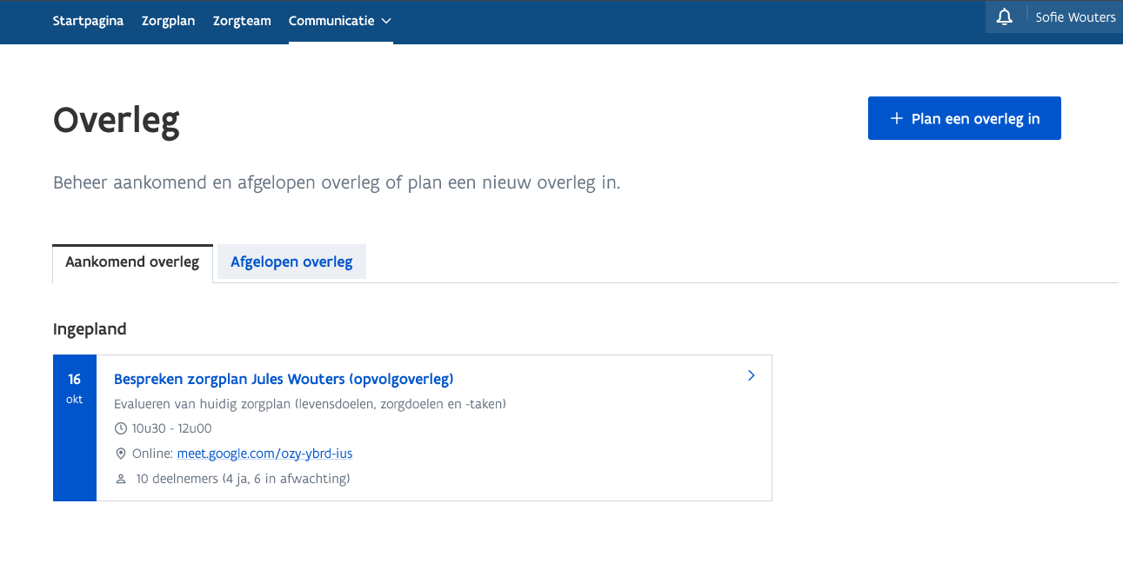

Voorjaar
2025
najaar
2025
2026
Alivia 2.0
Tweede piloot
Verdere uitrol
Een eerste reeks
verbeteringen in Alivia tegen de zomer van 2025.
Meer overzicht
Aanduiden van een zorgcoördinator
Overleg inplannen
Meldingen en notificaties
Eenvoudige notities
Betere inlogprocedure
Alivia wordt uitgetest in een nieuwe sector; de residentiële ouderenzorg.
Notes:
Op korte termijn richten we ons op verbeteringen aan de basisfuncties van Alivia: hoe je levensdoelen, zorgdoelen en zorgtaken toevoegt en vooral hoe je een beter overzicht krijgt over dat hele zorgplan. In het algemeen verbeteren we ook de navigatie en de hulpmodule in Alivia
Ook zorgcoördinatie maken we gemakkelijker. Het zal gemakkelijker worden om in Alivia een zorgcoördinator aan te duiden en duidelijk te maken wat van die coördinator verwacht wordt. De grootste nieuwigheid op korte termijn is het overleg. Je zal via Alivia mensen kunnen uitnodigen voor overleg en in Alivia verslag kunnen maken van dat overleg.
We ontwikkelen ook nieuwe mogelijkheden voor notities. We willen het mogelijk maken om eenvoudig notities te maken voor het hele zorgteam en ervoor zorgen dat hele zorgteam snel zicht krijgt op wat er nieuw of aangepast is in het zorgplan.
Met meldingen en notificaties willen we gebruikers helpen om snel te weten waar ze naar moeten kijken of wat een actie van hen vraagt
het zo gemakkelijk mogelijk moeten maken om in te loggen op Alivia en om mensen toe te voegen aan het zorgplan. Dat proces zijn we nu aan het onderzoeken.
De komende maanden gaan we verder aan Alivia bouwen om een betere en uitgebreidere versie te maken. Die zullen we opnieuw uittesten in een nieuwe piloot in het najaar van 2025. We denken om die te doen in woonzorgcentra. Zo zien we meteen ook welke rol Alivia kan spelen in de organisatie en coördinatie van de zorg in die zorgomgeving.”

Slide 14


